Slide 1
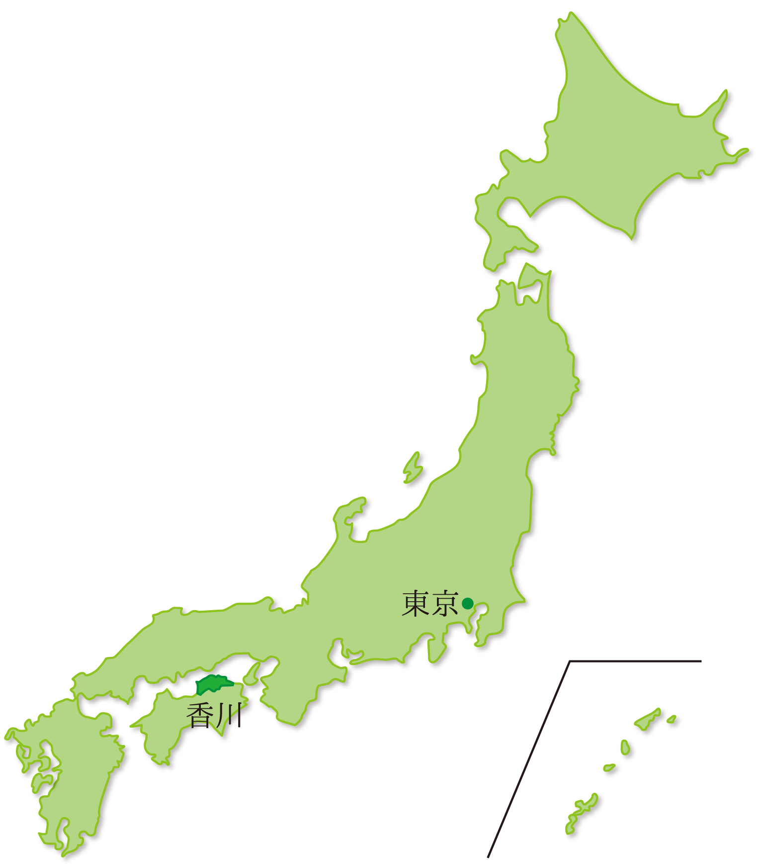
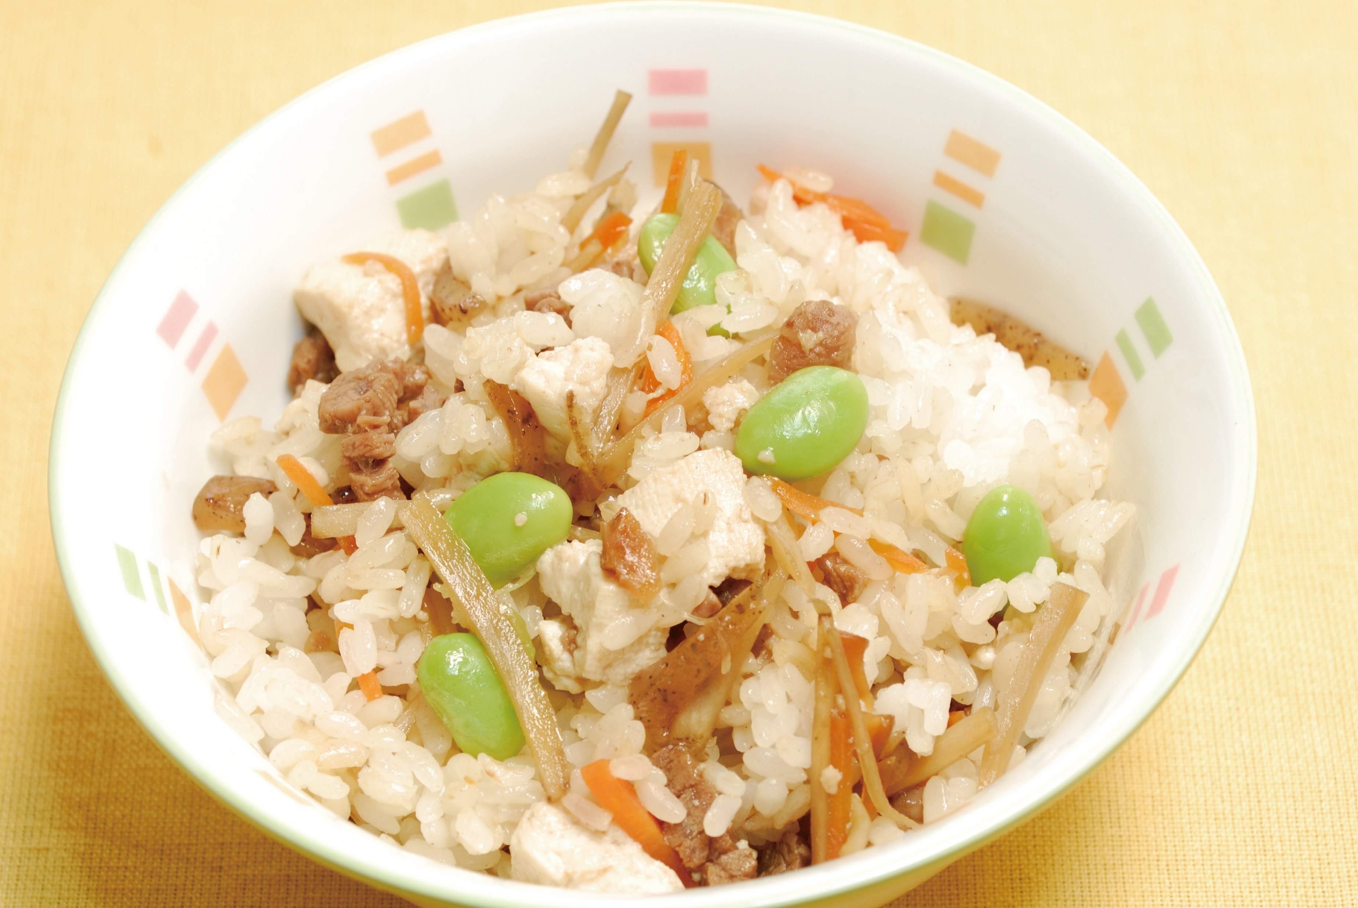
～日本全国味めぐり～
香川編
Notes:
今日の給食は日本全国味めぐり。
今日は四国地方、香川県のお料理です。

